Slide 1
THẦY CÔ VUI LÒNG KHÔNG CHIA SẺ TÀI LIỆU CỦA CHƯƠNG TRÌNH ĐỂ CÓ CƠ HỘI GIÚP ĐỠ THÊM NHIỀU HOÀN CẢNH HỌC SINH KHÓ KHĂN NHÉ Ạ! XIN CHÂN THÀNH CẢM ƠN THẦY CÔ!
ĐỊA CHỈ KÊNH HỌC LIỆU ÂM NHẠC KẾT NỐI:
https://www.youtube.com/channel/UCO2d8nr48-iTs8byOJTX9PQ

Slide 2
TIẾT 1
Huỳnh Long Nguyện

Slide 3
KHỞI ĐỘNG

Slide 4
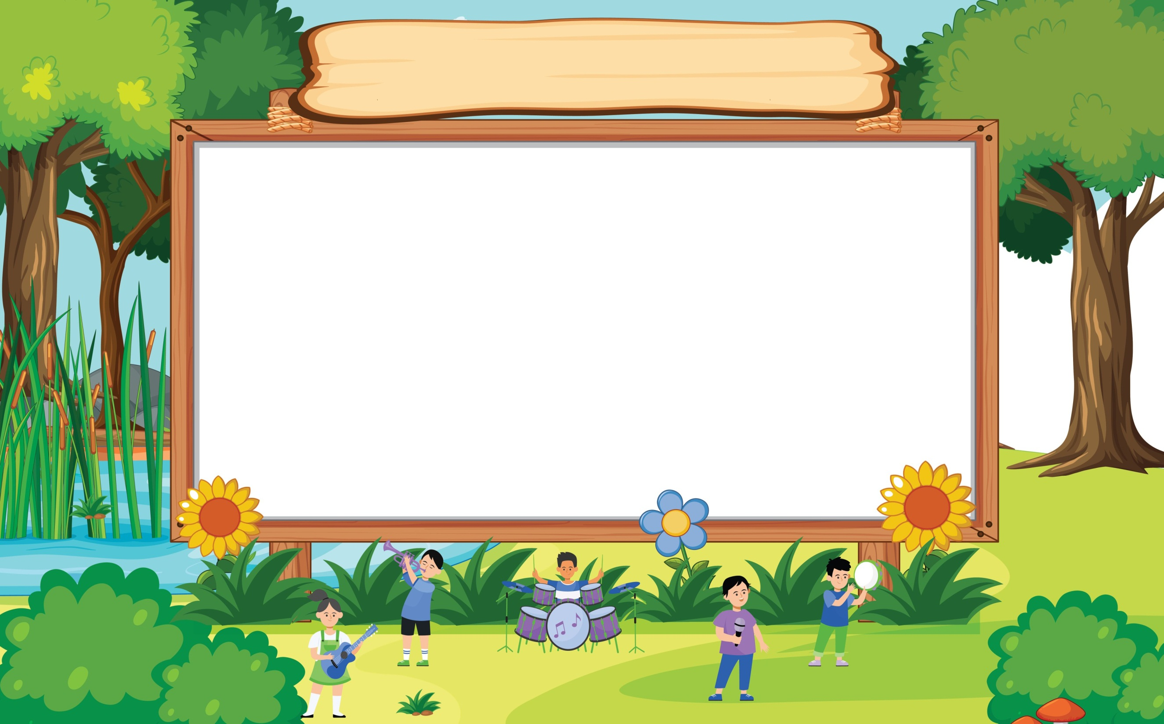
TIẾT TẤU VUI NHỘN

Slide 5
HỌC SINH LỚP HAI CHĂM NGOAN
Hoàng Long

Slide 6
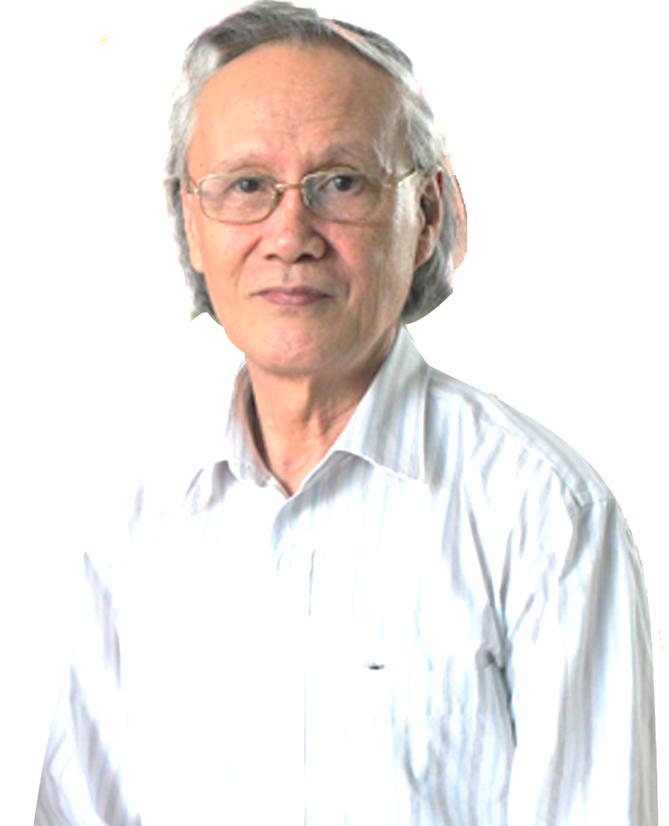
Nhạc sĩ Hoàng Long là một nhạc sĩ Việt Nam nổi tiếng. Ông có rất nhiều bài hát viết cho thiếu nhi như: Đường và chân; Đi học về; Những bông hoa những bài ca; Bác Hồ - Người cho em tất cả; Từ rừng xanh cháu về thăm Lăng Bác...
Năm 2012, ông đã được tặng giải thưởng Nhà nước về Văn học nghệ thuật.

Slide 7
HÁT MẪU

Slide 9
GIAI ĐIỆU

Slide 11
ĐỌC LỜI CA
HỌC SINH LỚP HAI CHĂM NGOAN
Hoàng Long
Em là học sinh lớp Hai, em là một cậu con trai.
Em là học sinh lớp Hai, em là một cô bé gái.
Ai là học sinh lớp Hai, chăm ngoan học giỏi mới tài.
Mỗi ngày đến trường đến lớp là em có thêm bao niềm vui.

Slide 12
TẬP HÁT TỪNG CÂU
HÁT MẪU CÂU 1
NHẠC ĐỆM CÂU 1

Slide 13
TẬP HÁT TỪNG CÂU
HÁT MẪU CÂU 2
NHẠC ĐỆM CÂU 2

Slide 14
TẬP HÁT TỪNG CÂU
HÁT MẪU CÂU 1,2
NHẠC ĐỆM CÂU 1,2

Slide 15
TẬP HÁT TỪNG CÂU
HÁT MẪU CÂU 3
NHẠC ĐỆM CÂU 3

Slide 16
TẬP HÁT TỪNG CÂU
HÁT MẪU CÂU 4
NHẠC ĐỆM CÂU 4

Slide 17
TẬP HÁT TỪNG CÂU
HÁT MẪU CÂU 3,4
NHẠC ĐỆM CÂU 3,4

Slide 18
CẢ BÀI

Slide 19
HỌC SINH LỚP HAI CHĂM NGOAN
Hoàng Long
HÁT THEO NHẠC ĐỆM

Slide 20
NHẠC ĐỆM

Slide 21
HỌC SINH LỚP HAI CHĂM NGOAN
Hoàng Long
HÁT KẾT HỢP
GÕ ĐỆM THEO NHỊP

Slide 22
HỌC SINH LỚP HAI CHĂM NGOAN
Hoàng Long
HÁT KẾT HỢP
GÕ ĐỆM THEO NHỊP

Slide 23
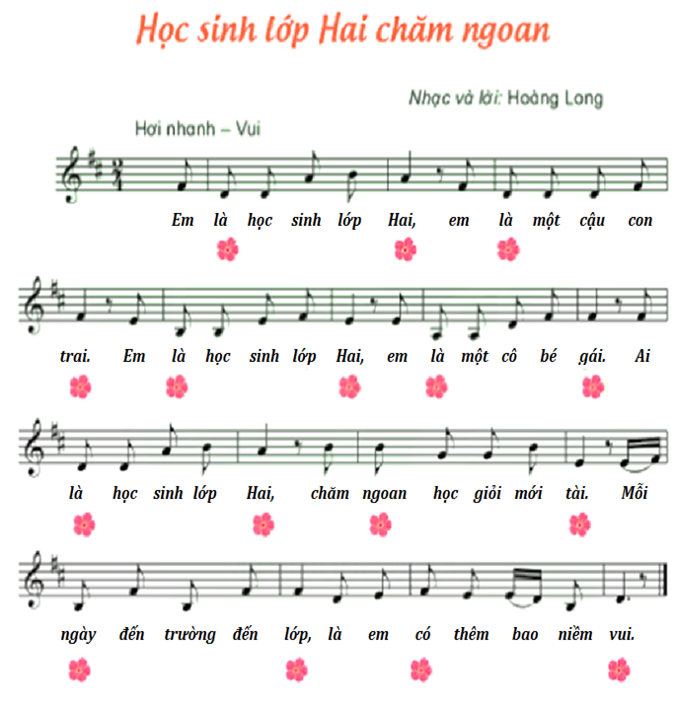
NHẠC ĐỆM

Slide 25
* Đọc và vỗ tay mạnh nhẹ theo hình tiết tấu

Slide 26
HỌC SINH LỚP HAI CHĂM NGOAN
Hoàng Long

